Slide 1


Розділ 6. Множення і ділення в межах 1000. Усне множення і ділення
Математика
Сьогодні
Урок
№147
Ділення з остачею. Вправи і задачі на застосування вивчених випадків арифметичних дій

Slide 2
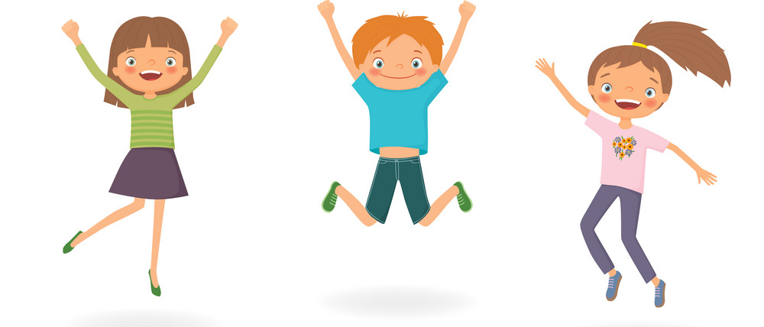
Сьогодні
29.04.2022
Організація класу
Знову день почався, діти.
Всі зібрались на урок?
А урок наш незвичайний —
Грою всі його зовуть.
Тож пора нам поспішати —
Кличе в подорож дзвінок.
Щоб урок цей був цікавим,
Ти активним мусиш буть.

Slide 3
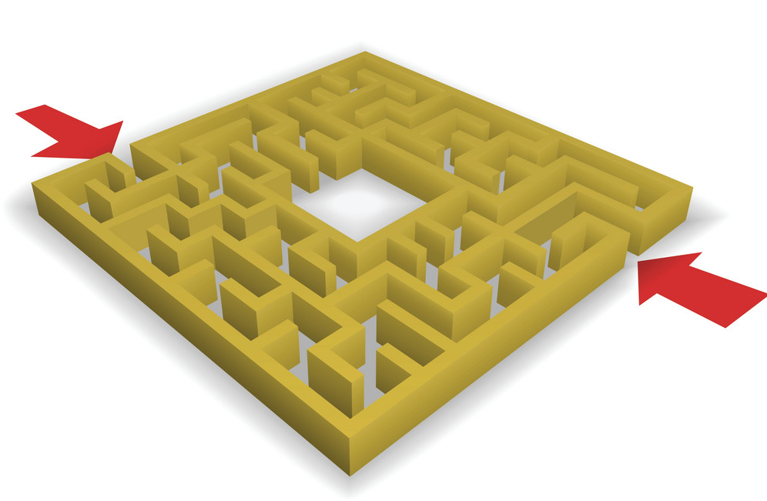

Сьогодні
Гра «Лабіринт»
29.04.2022
23
62
27
38
58
85
37
47
48

Slide 4
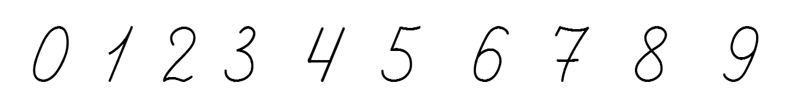
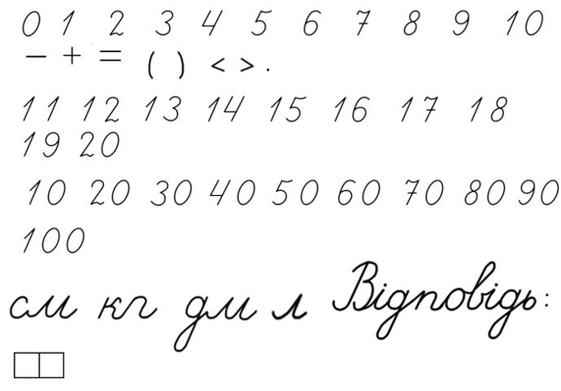
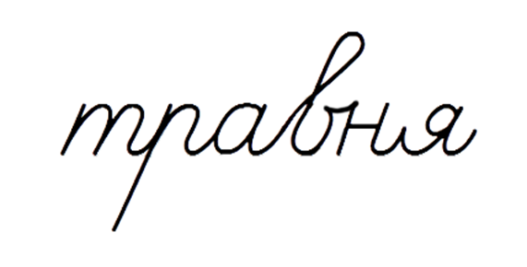
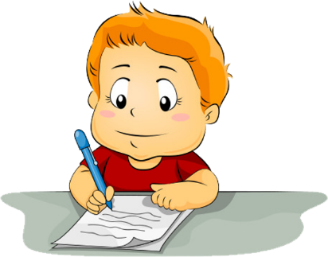

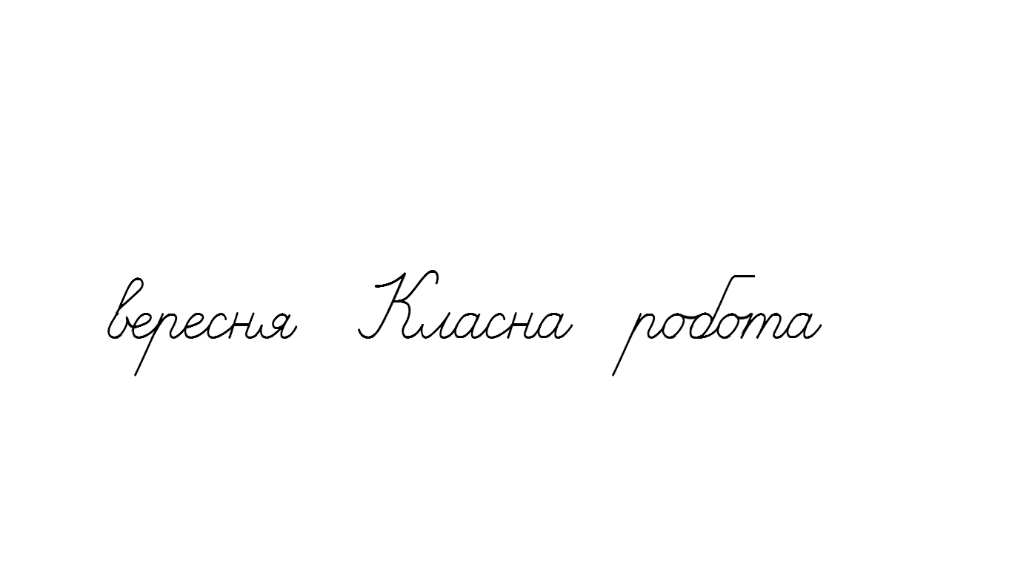
Сьогодні
29.04.2022
Каліграфічна хвилинка

Slide 5
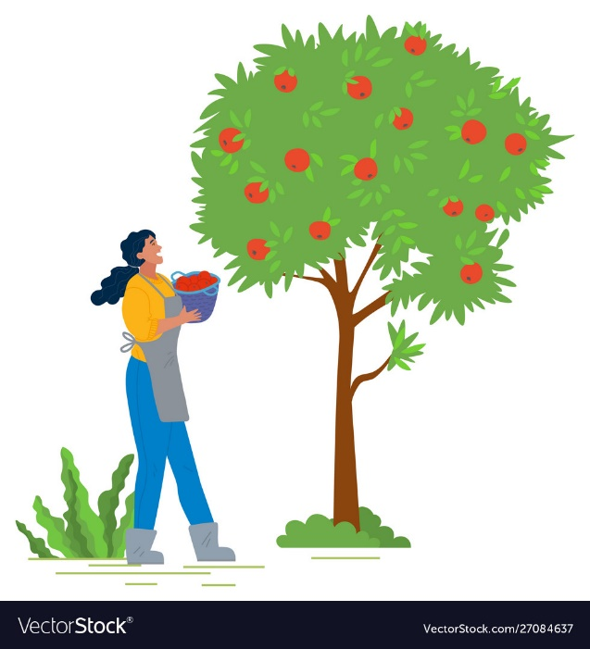
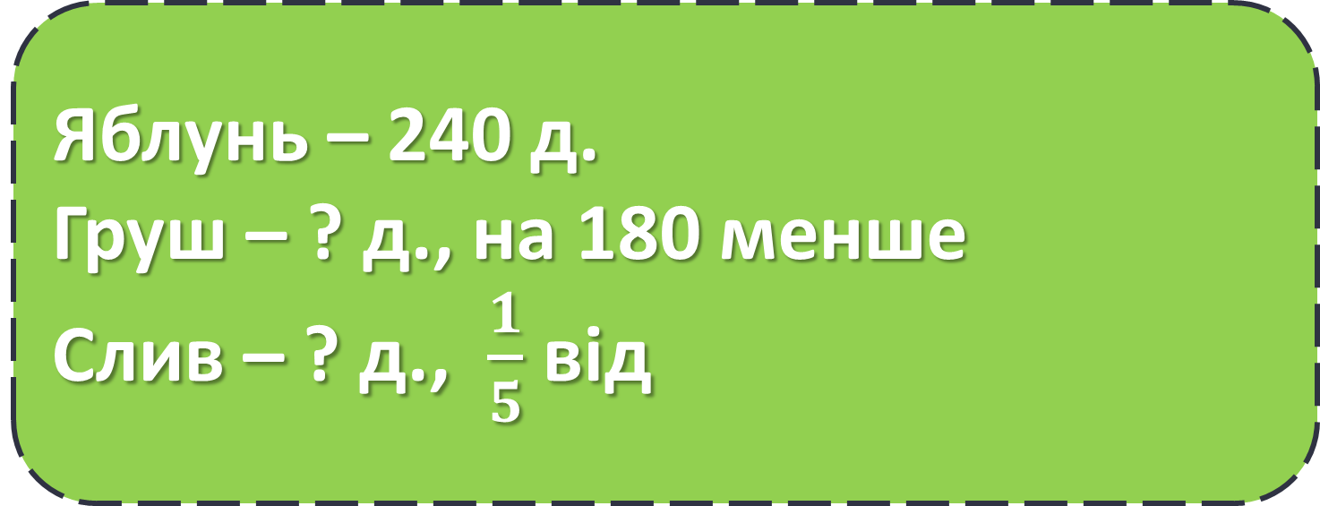
=
˗
+
∙
:
Сьогодні
Не розв’язуючи задачу, передбач, більше чи менше буде слив чи яблунь?
29.04.2022
Яблунь – 240 д.
Груш – ? д., на 180 менше
Слив – ? д., $\frac{1}{5}$ від
Підручник.
Номер
613

Slide 6
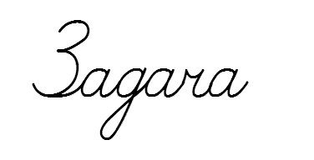
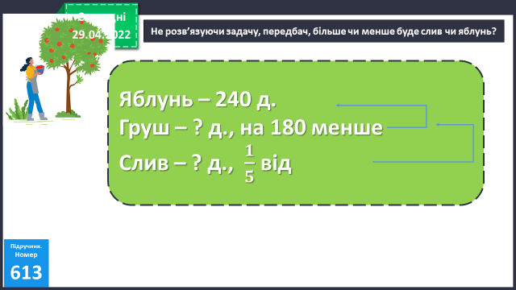
=
˗
+
∙
:
Сьогодні
Не розв’язуючи задачу, передбач, більше чи менше буде слив чи яблунь?
29.04.2022
1)
-
=
(д.) – груш.
2)
:
=
(д.)
Відповідь: 12 слив в саду.
На які ще запитання можеш знайти відповіді за умовою?
3) 240 + 60 + 12 = … (д.)
Відповідь: … дерев росло в саду всього.
Підручник.
Номер
613

Slide 7
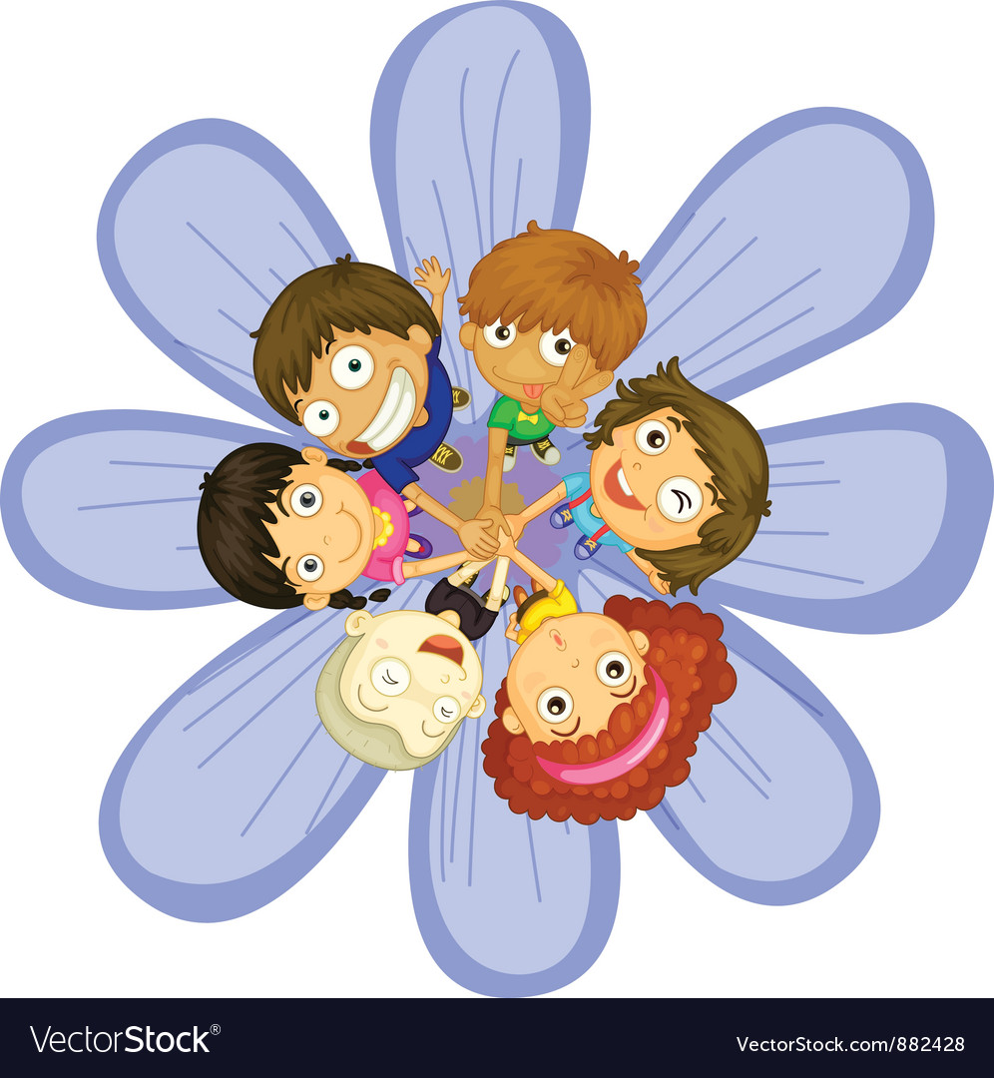
=
˗
+
∙
:
Сьогодні
Робота в групах
29.04.2022
23∙5-73=42
600:10=34+26
6∙15=720:8
23∙5-Х=42
600:Х=34+26
6∙Х=720:8
Підручник.
Номер
614
Підручник.
Сторінка
101

Slide 8
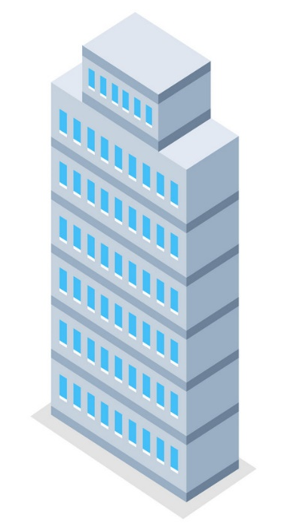
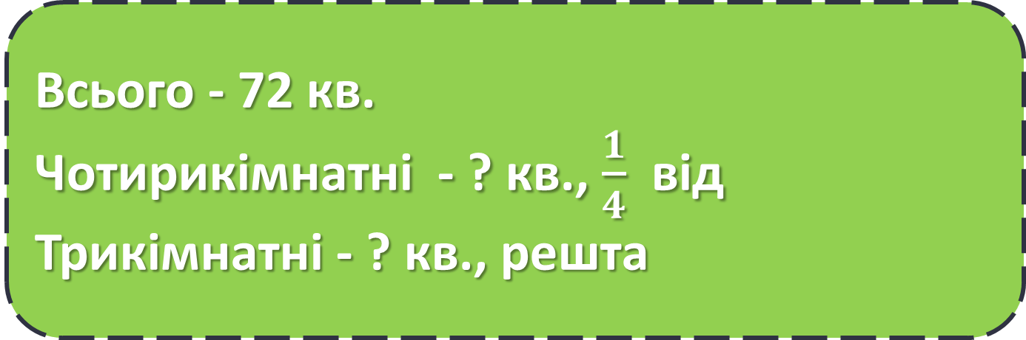
=
˗
+
∙
:
Сьогодні
Розв’яжи задачу
29.04.2022
Всього - 72 кв.
Чотирикімнатні - ? кв., $\frac{1}{4}$ від
Трикімнатні - ? кв., решта

Slide 9
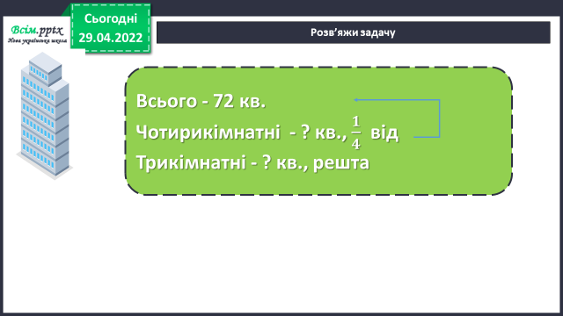
=
˗
+
∙
:
Сьогодні
Розв’яжи задачу
29.04.2022
1)
:
=
(кв.) - чотирикімнатних.
2)
-
=
(кв.)
Відповідь: 54 трикімнатні квартири у будинку.

Slide 10

Сьогодні
29.04.2022
Рефлексія. Вправа «Веселка»
Я не міг, не хотів це робити.
Я це робив, але не вдалося.
Я це робив з допомогою.
Я це робив, хоча були помилки.
Я це робив, але не відразу.
Я це зробив.
Це було дуже просто!

Slide 11

Сьогодні
29.04.2022
Домашнє завдання
Задача №617, приклади №618.

Slide 12
Всього – 30 дерев і кущів
Дерева - ?, 1/3 від
Кущі - ?, решта

